Slide 1



ML-процесс от мониторинга до AB-теста
Спикер:
Солодникова София
RIM-240903

Slide 2





Цель проекта
Цель проекта — построить воспроизводимый и управляемый MLOps-пайплайн, включающий:
контроль data drift между обучающими и текущими данными;
условное переобучение модели при обнаружении drift;
автоматизированное обучение с использованием AutoML;
логирование экспериментов и версионирование моделей;
A/B-тестирование моделей в production-среде;
автоматическое принятие решения о переводе модели в production.

Slide 3
MLOps pipeline для классификации
В данном проекте использовался датасет, в котором решается задача бинарной классификации – «Titanic».
Data
Drift check
Retrain
Mlflow
A/B
Production
Рисунок 1 – Схематичный пайплайн

Slide 4
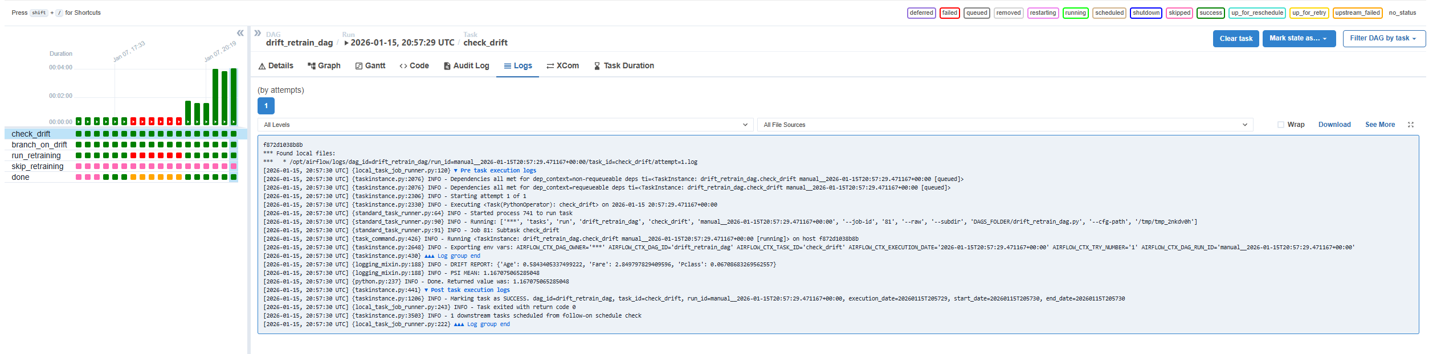
Контроль Data Drift (Airflow)
сравнение train и current данных
метрика: PSI (Population Stability Index)
признаки: Age, Fare, Pclass
retraining запускается только при превышении порога

Slide 5
Переобучение модели
Event-driven retraining
если drift > threshold → retrain
если drift ≤ threshold → retrain пропускается
Обучение:
AutoML через PyCaret
кросс-валидация
логирование экспериментов в MLflow

Slide 6
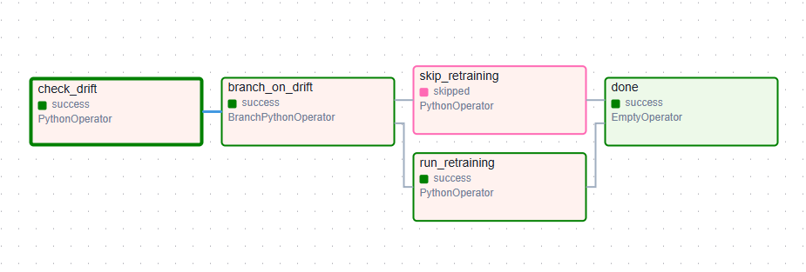
drift_retrain_dag

Slide 7
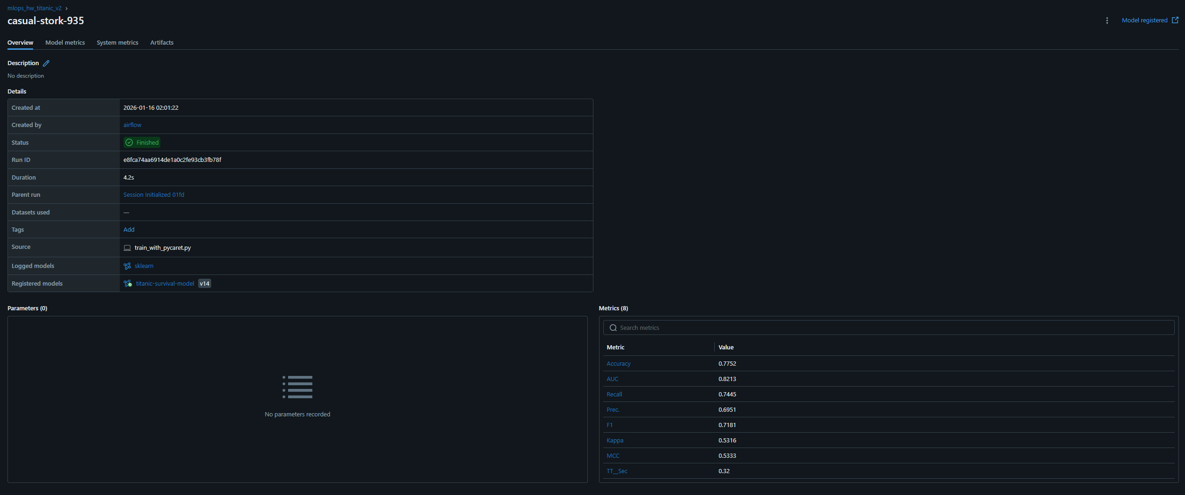
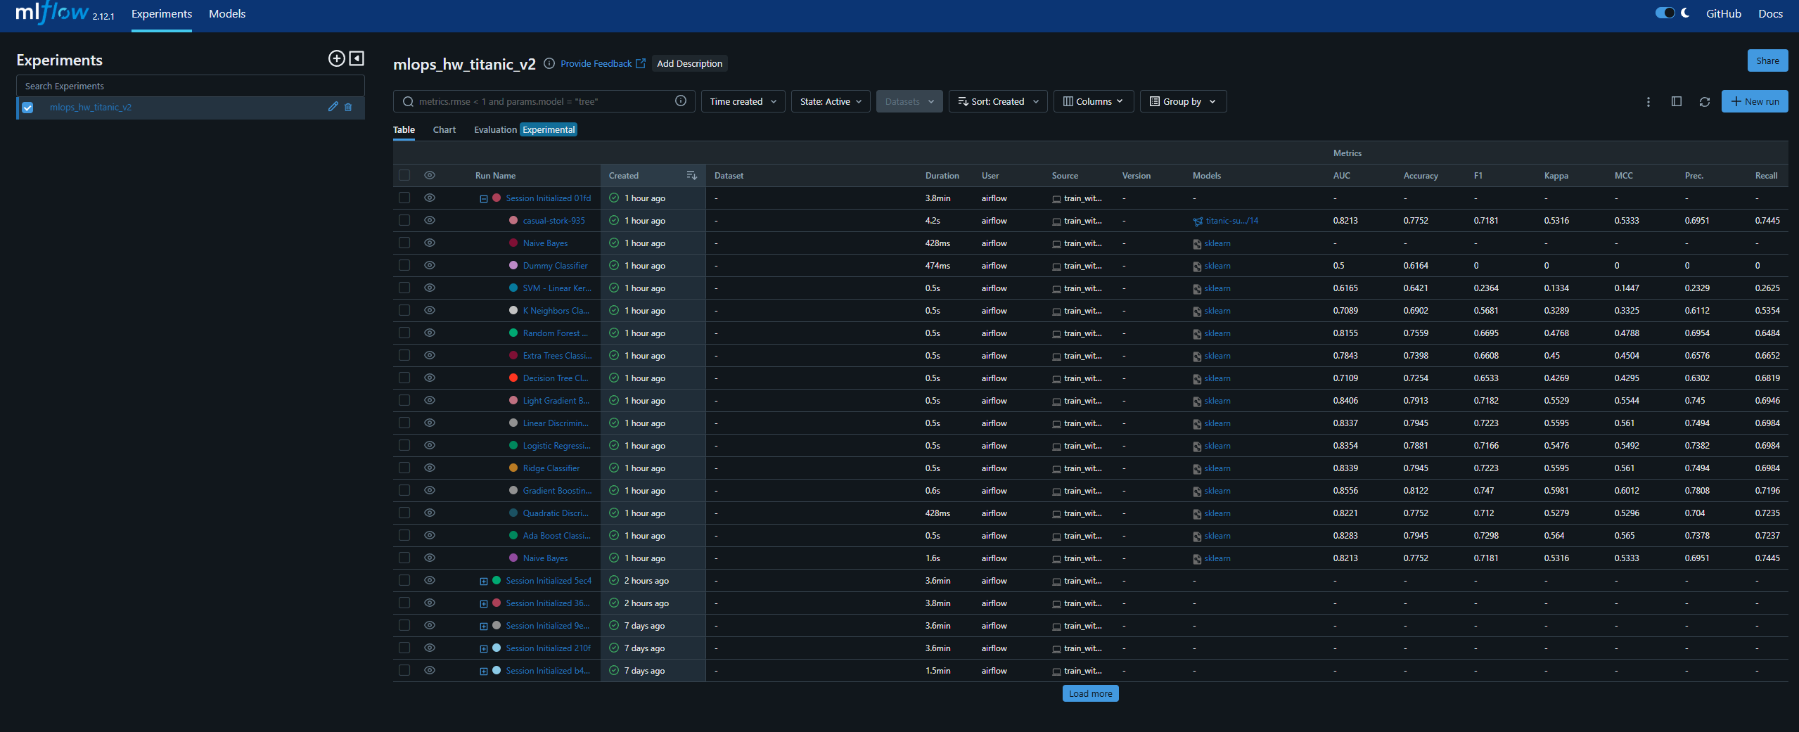
Mlflow: эксперименты и registry
MLflow используется для:
хранения экспериментов и метрик,
версионирования моделей,
управления стадиями (Staging / Production).
Новая модель переводится в Staging

Slide 8
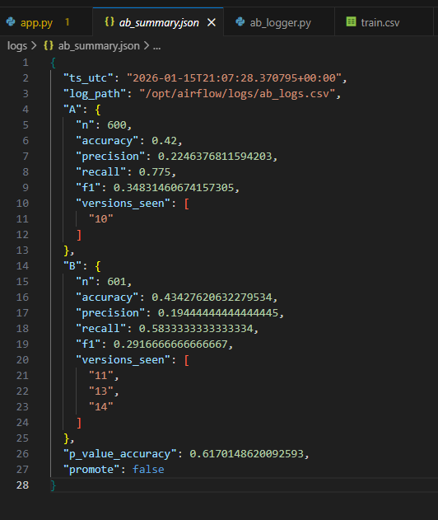
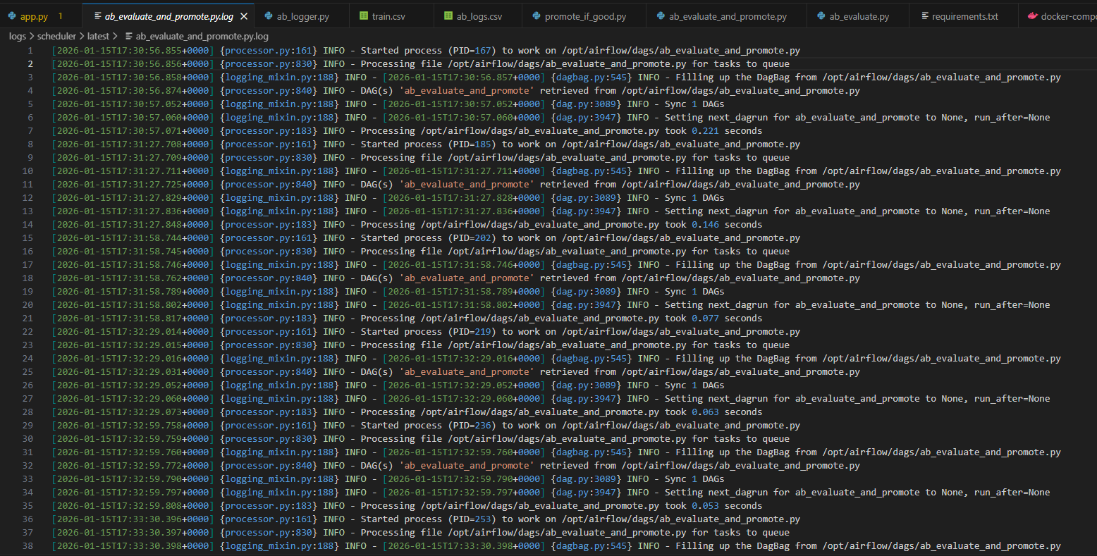
Логирование и оценка A/B тестирования
Оценка A/B-теста
логирование всех запросов (CSV)
метрики: accuracy, precision, recall, F1
проверка статистической значимости (chi-square)

Slide 9
Итоги
реализован полный MLOps-цикл
retraining по событию
безопасный выкат новой модели через A/B-тест
автоматическое управление версиями моделей
Были применены технологии:
Airflow · MLflow · PyCaret · Flask · Docker

